Slide 1

Организация внеурочной деятельности учащихся в образовательном учреждении.
Из опыта работы
МОУ гимназии № 1
Инновационная муниципальная площадка
«Модель и алгоритм деятельности ОУ по введению ФГОС ООО»
Пр. от 01.08.2012 № 01-05/530
Notes:
Новые федеральные государственные образовательные стандарты помимо учебных занятий включают в себя и внеурочную деятельность. В течение 20 лет работы в гимназии сложилась системы внеурочных занятий по развитию творческих способностей учащихся. В этом учебном году МОУ гимназия № 1 является инновационной площадкой по теме «Модель и алгоритм деятельности ОУ по внедрению ФГОС ООО», поэтому система внеурочной деятельности учащихся, разработанная и реализуемая в гимназии творческим коллективом педагогов, не теряет актуальности и сегодня, находит своё применение и продолжает совершенствоваться, исходя из запросов государства, родителей и учащихся.

Slide 2

Внеурочная деятельность
образовательная деятельность, осуществляемая в формах, отличных от классно-урочной и направленная на достижение планируемых результатов освоения основной образовательной программы
Notes:
Внеурочная деятельность является составной частью учебно-воспитательного процесса и одной из форм организации свободного времени гимназистов. Понимается сегодня преимущественно как «деятельность, организуемая во внеурочное время для удовлетворения потребностей учащихся в содержательном досуге, их участии в самоуправлении и общественно-полезной деятельности».

Slide 3

Ориентиры в организации внеурочной деятельности:
запросы родителей, законных представителей гимназистов;
приоритетные направления деятельности гимназии;
интересы и склонности педагогов;
рекомендации психолога как представителя интересов и потребностей ребёнка.
Notes:
Ориентирами в организации внеурочной деятельности стали:
запросы родителей, законных представителей гимназистов;
приоритетные направления деятельности гимназии;
интересы и склонности педагогов;
рекомендации психолога как представителя интересов и потребностей ребёнка. Направления и виды внеурочной деятельности определяются гимназией в соответствии с основной образовательной программой основного общего образования. Подбор направлений, форм и видов деятельности, осуществляемый в соответствии с индивидуальными образовательными потребностями обучающихся обеспечивает достижение планируемых результатов обучающихся в соответствии с основной образовательной программой основного общего образования гимназии.

Slide 4

Цель внеурочной деятельности
содействие в обеспечении достижения ожидаемых результатов обучающихся 5-9 классов в соответствии с основной образовательной программой общего образования МОУ гимназии № 1 и требованиями ФГОС ООО
Notes:
Исходя из целей и задач ВД для ее реализации гимназией выбрана оптимизационная модель ВД на основе оптимизации внутренних ресурсов гимназии. Такая модель создает условия для социального, культурного и профессионального самопределения, творческой самореализации личности ребенка, ее интеграции в системе мировой и отечественной культуры и позволяет в полной мере реализовать требования стандарта.

Slide 5

Задачи внеурочной деятельности
обеспечить благоприятную адаптацию ребенка в школе,
оптимизировать учебную нагрузку обучающихся,
улучшить условия для развития ребенка,
учесть возрастные и индивидуальные особенности обучающихся.

Slide 6



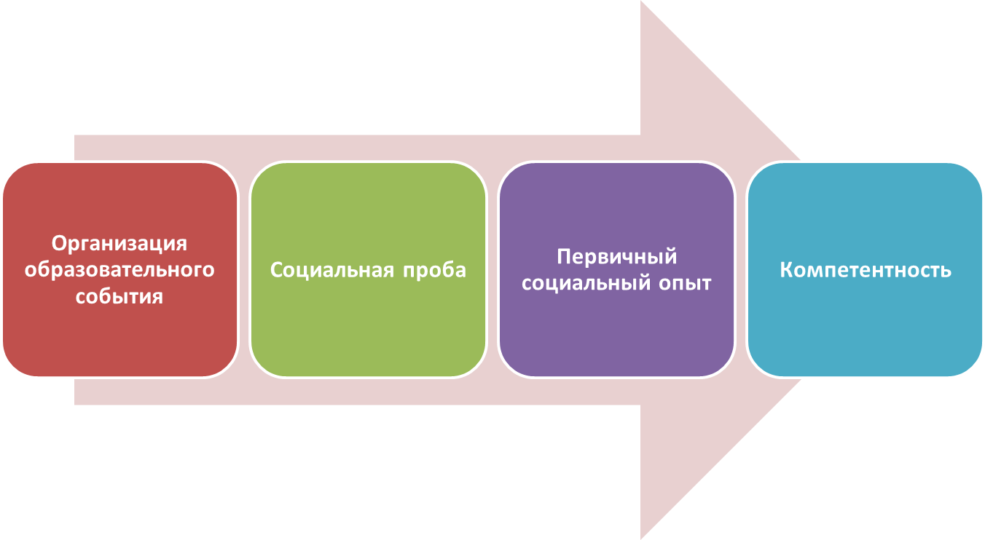

РТС
Факультативы
Курсы пропедевтики
Научное общество уч-ся «МАН»
Образовательное
пространство
Клубы
РТС
Сообщества
IQ
Волейбол
Баскетбол
Дартс
Тхеквондо
Теннис
спорт
Кружки
Студия
Творческие мастерские
Театр
Эко
Лаборатория
Семинар
Экологический практикум
5 6 7 8 9
Notes:
Модель ВД в гимназии предполагает формирование индивидуальных образовательных траекторий обучающихся в рамках внеурочной деятельности. В рамках данной модели педагогами гимназии разработан спектр программ внеурочной деятельности различного типа по направлениям: духовно-нравственному, физкультурно-спортивному и оздоровительному, общеинтеллектуальному, общекультурному и социальному. При этом программы предусматривают все формы и виды деятельности школьников. Площадками являются и специализированные кабинеты химии, биологии, физики, иностранного языка, библиотека, музей, актовый зал, спортивный зал и спортплощадка.

Slide 7
Взаимосвязь
формы занятий и результатов
Приобретение гимназистами социальных знаний | Формирование ценностного отношения к социальной реальности | Получение опыта самостоятельного общественного действия
Занятия детских объединений, РТС, ролевые игры, беседы, выходы в театры, музеи, концертные залы, выставки, социальные пробы, секции, экскурсия, туристическая поездка
Выставки, фестивали, спектакли, акции в классе, гимназии, деловая игра, МАН, дебаты, концерты, инсценировки, КТД, трудовые десанты, турниры, дни здоровья, туристские походы
Акции и проекты в окружающем социуме, социально моделирующая игра, исследовательские проекты, конференции учащихся, интеллектуальные марафоны, дискуссии, благотворительные концерты, гастроли самодеятельных артистов, социально-образовательные проекты, флеш-мобы, дни спорта, спортивные и оздоровительные акции в окружающем социуме, экспедиции
Notes:
При организации внеурочной деятельности необходимо понимать взаимосвязь результатов ВД и форм организации. Только такое понимание
Введение стандарта во многом изменяет школьную жизнь. Речь идет о новых формах организации обучения, новых образовательных технологиях. Как показывает опыт гимназии, достижение новых результатов, решение задачи формирования новой личности неосуществима традиционными подходами к образованию. Именно традиционная методика проведения занятий и уроков, трансляция урочной деятельности становится одной из проблем реализации стандарта. Вместе с тем разнообразие форм, определенных в стандарте, позволяет говорить о том, что реализуют ее педагоги различный категорий: учителя-предметники, классные руководители, педагоги-организаторы и т.д. В связи с этим одной из задач администрации становится актуальным проектирование программ курсов внеурочной деятельности.

Slide 8
Структура рабочей программы
по внеурочной деятельности
(п. 18.2.2 ФГОС ООО)
пояснительная записка, в которой конкретизируются общие цели основного общего образования с учетом специфики курса;
общая характеристика учебного курса;
описание места курса в учебном плане,
личностные, метапредметные результаты освоения конкретного курса;
содержание курса;
тематическое планирование с определением основных видов деятельности обучающихся;
описание материально-технического обеспечения образовательного процесса,
планируемые результаты изучения курса.
Notes:
Существует два подхода к проектированию программы внеурочной деятельности: продолжение предметной линии и адаптация дополнительной образовательной программы.

Slide 9
План ВД
№ п/п | Направление внеурочной деятельности | Название курса внеурочной деятельности 5 классы | ФИО руководителя | Кол-во часов в нед. | Классы
 |  |  |  |  | 5а | 5б | 5в | 5г
1 | Физкультурно-спортивное и оздоровительное | Секция «Бадминтон» | Оралов Л.Н. | 4ч | 2ч |  | 2ч
2 |  | Экоклуб «Здоровая среда» | Кудрявцева И.Н. | 2ч |  |  |  | 2ч
3 | Духовно-нравственное | Школа этикета | Сорокина А.С. | 1ч | 1ч
4 | Общеинтеллектуальное | Проектная деятельность | Зиновьева В.П. | 4ч | 1ч | 1ч | 1ч | 1ч
5 |  | Курс «Все цвета, кроме черного» | Зенина И.А. | 4ч | 1ч | 1ч | 1ч | 1ч
6 |  | Школьное литературное общество | Никулина М.В. | 2ч |  |  |  | 2ч
7 |  | Курс «Химия вокруг нас» | Козлова Н.В. | 1ч |  |  | 1ч
8 |  | Курс «Риторика» | Филиппова И.В. | 2ч | 2ч
9 | Общекультурное | Кружок «Умелые руки» | Малахов В.В. | 2ч | 2ч
10 |  | Театр на французском языке | Кузьмичева О.Ю. | 1ч | 1ч
11 |  | Изостудия «Палитра" | Филиппова Т.В. | 1ч | 1ч
.
Notes:
Внеурочная деятельность в соответствии с ФГОС включена в основную образовательную программу. Время, отводимое на внеурочную деятельность, определяет образовательное учреждение самостоятельно, исходя из необходимости обеспечить достижение планируемых результатов реализации основной образовательной программы на основании запросов обучающихся, родителей (законных представителей), а также имеющихся кадровых, материально-технических и других условий
Опыт гимназии показывает, что необходимо разрабатывать программы с учетом их пролонгации на каждый год. Так, в 5 классе на курс МОЙ проект об основах проектной деятельности отведено 0,5 часа, в 6 классе гимназисты включены в проектную деятельность по предметам уже на 1 час в неделю, а в 7 классе выделено 2 часа на проекты и подготовку исследовательских работ.

Slide 10
Общая карта занятости обучающихся
№ | ФИО обучающегося | Направления внеурочной деятельности (указать наименование и количество часов) |  |  |  |  |  |  |  |  |  |  |  | Всего
 |  | Обще- культурное |  |  | Духовно-нравственное |  | Социальное |  |  | Обще-интеллектуальное |  | Спортивно-оздоровительное
 |  | Муз.и худ.шк. | Танцы | ВД |  |  |  |  |  | РТС | ВД | Спорт.шк. | другое
1 |  | ДШИ № 3 8ч |  | Изостудия 1ч |  |  |  |  |  | Заним.англ. 1ч |  |  | Пионербол 2ч | 12
2 |  |  |  |  |  |  |  |  |  |  | «Физика» 1ч | Легкая атлетика 8ч |  | 9
3 |  |  |  |  |  |  |  |  |  | Заним.англ. 1ч + Школа WR |  | Плавание 2ч |  | 6
4 |  |  | Яросданс 8ч |  |  |  |  |  |  | Мат.шк. 2ч | «Физика» 1ч |  |  | 11
5 |  | ДМШ № 7 8ч |  |  |  |  |  |  |  | Мат.шк. 2ч |  |  |  | 10
Notes:
Кроме плана ВД, проектируемого на всю параллель, используем общую карту занятости обучающихся класса, ведение которой осуществляет кл.рук.

Slide 11
Оптимальные условия организации
внеурочной деятельности
наличие необходимой учебно-материальной базы
наличие подготовленных кадров
родительский запрос (наличие заявления)
использование форм проведения занятий, отличных от урочных
привлечение родителей и учащихся к составлению программ внеурочной деятельности и проведению занятий
соблюдение СанПиНов, в том числе требований к сменности занятий и составлению расписания
соотношение аудиторных и внеаудиторных занятий (не более 50% аудиторных занятий)

Slide 12

Оценка результативности внеурочной деятельности
Анализ общего состояния внеурочной деятельности
Эффективность внеурочной деятельности
Продуктивность внеурочной деятельности
Удовлетворенность участников деятельности
Метод экспертной оценки
Анкетирование
Наблюдение
Анализ содержания
портфеля достижений
Анализ участия детей
в конкурсах и т.д.
Беседа
Рефлексия

Slide 13
Проблемы и трудности
избегание новых форм взаимодействия с обучающимися,
сопровождение детей в процессе организации внеурочной деятельности (отсутствие ставки «тьютор»),
недостаточное материально-техническое оснащение (например, отсутствие расходных материалов и т.д.),
отсутствие мебели, которая способна быстро трансформироваться в соответствии с формой работы на уроке,
проблема в степени готовности педагогов к использованию на занятиях с учащимися ИКТ и высокотехнологичного оборудования
Notes:
Несмотря на существенную и значительную методическую поддержку введения ФГОС со стороны разработчиков (методические рекомендации, пособия и др.), анализ документации ОУ и результатов опросов педагогов позволяет нам констатировать: риск неготовности учителей и руководителей ОУ к введению ФГОС существует. Условно выделю общие и личностные проблемы.
Общие проблемы заключаются в неготовности педагогов:
к планированию и организации образовательного процесса в соответствии с требованиями ФГОС;
синхронизации действий со всеми участниками образовательного процесса при введении ФГОС;
изменениям в профессиональной деятельности в соответствии с требованиями ФГОС;
Неготовность детей и родителей к новому.
Пятиклассники, не прошли начальную ступень образования, отвечающую требованиям ФГОС НОО.
Личностные проблемы (связанные с особенностями личности педагога):
психологическая, связанная с традиционным подходом к профессии, а не осознанием себя как учителя "нового типа"; с неприятием идеологии ФГОС, консервативным мышлением в силу возраста или профессиональной усталости, отсутствием мотивации, давлением стереотипов и др.;
дидактическая, обусловленная недостаточным уровнем теоретико-методологической подготовки в части изменений в технологии организации образовательного процесса, типологии уроков, организации проектной и исследовательской деятельности в рамках как аудиторной, так и неаудиторной занятости и т. п.;
организационно-нормативная, возникающая при отсутствии научной организации труда, практики работы с нормативно-правовыми документами, навыков командно-проектной работы и др.;
профессиональная, определяемая неготовностью учителя к реализации в деятельности экспертно-аналитических, прогностических и организационных функций.
На сегодняшний день наиболее проблемными вопросами для педагогов школы являются такие приемы и методы работы как: ведение мониторинга учета урочных и внеурочнх достижений, проведение стартовой и итоговой диагностики уровня сформированности УУД, этапы формирование УУД, система оценки качества образования, проведение образовательной рефлексии.

Slide 14

Человек не может по-настоящему усовершенствоваться, если не помогает усовершенствоваться другим.
Диккенс Ч.
Notes:
Человек не может по-настоящему усовершенствоваться, если не помогает усовершенствоваться другим.
Диккенс Ч.

